Slide 1
مَنظومة البثّ القُطريّة

Slide 2
ترتيب الإلكترونات بالذرّة التمثيل الإلكترونيّ للذرّات والأيونات البسيطة
كيمياء الصفّ العاشر- الثاني عشر
المعلمة تحرير شربيني
הערכות אלקטרונים באטום، יונים ונוסחת ייצוג אלקטרונית של אטומים ויונים חד אטומים

Slide 3
ماذا سنتعلّم اليوم؟
ترتيب الإلكترونات في الذرّة.
أيونات أُحاديّة الذرّات.
التمثيل الإلكترونيّ للذرّات.
التمثيل الإلكترونيّ للأيونات أُحاديّة الذرّات.

Slide 4
الترتيب الإلكترونيّ للذرّات

Slide 5
الترتيب الإلكترونيّ للذرّات
نتطرّق إلى تركيب ذرّات نظير الهيدروجين الأكثر انتشارًا في الطبيعة
$${}_{1}^{1}H$$
عدد البروتونات ($p^{+}$) | 1
عدد النيوترونات | 1-1= 0
عدد الإلكترونات ($e^{−}$) | 1

Slide 6
https://www.youtube.com/watch?v=FMlZq9NG_lo
Notes:
https://www.youtube.com/watch?v=FMlZq9NG_lo

Slide 7
الترتيب الإلكترونيّ للذرّات
بمُساعدة ميكروسكوب إلكتروني خاص يُمكنك الحصول على التصوير الإلكترونيّ التالي في ذرّة الهيدروجين:
$${}_{1}^{1}H$$
بالإمكان رؤية " سحابة إلكترونية " ذات شكل دائريّ حول نواة الذرّة (في ثلاثي الأبعاد نتطرّق لشكل كرويّ).
من هنا يُمكننا أن نستَنتِج أنّه لا يوجد للإلكترون مكان مُحدَّد ولكن هنالك إمكانيّة للتطرُّق لاحتمال وجود الإلكترون في فراغ مُعيّن ويُسمّى الأوربيتال.

Slide 8
الترتيب الإلكترونيّ للذرّات - الأوربيتال
$${}_{1}^{1}H$$
الأوربيتال – منطقة أو حيّز في الفراغ حول نواة الذرّة الذي يصِف الاحتمال لإيجاد الإلكترون.
النقاط في الرّسم تُعبِّر عن الاحتمال لوجود الإلكترون في هذا البعد عن النواة.
Notes:
בעל פה תצייני שהצבע כהה יותר במרחק הקרוב יותר מהגרעין אז יש הסתברות למצוא את האלקטרון במרחק זה סביב הגרעין

Slide 9
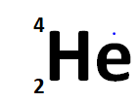
الترتيب الإلكترونيّ للذرّات
نُقارن بين السّحابة الإلكترونيّة بذرّة الهيدروجين، H، والسّحابة الإلكترونيّة بذرّة الهيليوم، He
$${}_{1}^{1}H$$
بالإمكان أن نرى أنه كلما كان هنالك إلكترونات أكثر بالذرّة، كثافة النقاط تكون أكبر.
كُلّما كانت كثافة النقاط أكبر، يزداد الاحتمال لوجود الإلكترون في هذا البُعُد عن النواة.
إلكترون واحد بالذرّة
إلكترونين بالذرّة

Slide 10
الترتيب الإلكترونيّ للذرّات
نقارن بين السّحابة الإلكترونيّة للهيليوم، He، والسّحابة الإلكترونيّة لليثيوم، Li
$${}_{3}^{7}{Li}$$
في هذه الحالة بالإمكان أن نرى أن الإلكترون الإضافي، يتواجد أبعد عن نواة الذرّة. (السّحابة الإلكترونيّة الخضراء)
إلكترونين بالذرّة
ثلاث إلكترونات بالذرّة

Slide 11
الترتيب الإلكترونيّ للذرّات
كلما كان عدد الإلكترونات في الذرّة أكبر، تتواجد جُزء من السُّحب الإلكترونيّة أبعد عن نواة الذرّة.
المناطق في الفراغ حول نواة الذرّة المُعبّأة بالإلكترونات تُسمَّى مستويات طاقة مُعبّأة بالإلكترونات.
يمتلك الإلكترون طاقة حسب بُعدِه عن نواة الذرّة، فالإلكترون القريب من نواة الذرّة يمتلك طاقة أقل والعكس صحيح.
تُعرّف هذه الطاقة بمُستوى الطاقة للإلكترون.

Slide 12
الترتيب الإلكترونيّ للذرّات - مستويات الطاقة
مستوى الطاقة الأقرب لنواة الذرّة يُسمّى مستوى الأساس.
مستوى الطاقة الأبعد عن نواة الذرّة والذي يحوي إلكترونات يُسمّى مستوى التكافؤ.
يمكن أن يحتوي مستوى الأساس على إلكترونين على الأكثر.
تستطيع باقي مستويات الطاقة أن تحتوي حتى 8 إلكترونات.
(هذا بالنسبة للعناصر التي أعدادها الذرّية حتّى 20)

Slide 13
الترتيب الإلكترونيّ للذرّات
أمثلة
يوجد لذرّة الهيدروجين إلكترون واحد نُعبِّر عن ترتيب الإلكترونات لذرّة الهيدروجين على النحو التالي:
لذرّة الهيليوم، He، إلكترونين نُعبِّر عن ترتيب الإلكترونات لذرّة الهيليوم على النحو التالي:
H: 1
1
He: 2
2

Slide 14
الترتيب الإلكترونيّ للذرّات
الترتيب الإلكترونيّ لذرّة الليثيوم، ₃Li
لذرّة الليثيوم، Li، 3 إلكترونات. نُعبِّر عن الترتيب الإلكترونيّ لذرّة الليثيوم على النحو التالي:
Li: 2، 1
3

Slide 15
الترتيب الإلكترونيّ للذرّات
أمثلة
لذرّة الفلور، F، يوجد 9 إلكترونات نُعبِّر عن ترتيب الإلكترونات لذرّة الفلور على النحو التالي:
لذرّة الأوكسجين، O، 8 إلكترونات نُعبِّر عن ترتيب الإلكترونات لذرّة الأوكسجين على النحو التالي:
F: 2، 7
9
O: 2، 6
8

Slide 16
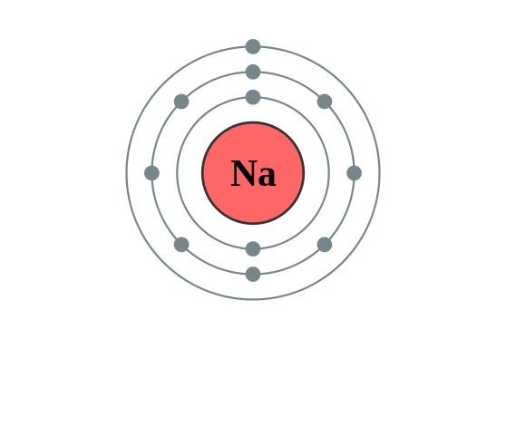
الترتيب الإلكترونيّ للذرّات
ترتيب الإلكترونات بذرّة الصوديوم، Na
11
يوجد لذرّة الصوديوم 11 إلكترون.
Na: 2، 8، 1
2 إلكترونات بمُستوى الأساس
إلكترون واحد بمُستوى التكافؤ

Slide 17
الترتيب الإلكترونيّ للذرّات – إلكترونات التكافؤ
هي الإلكترونات المتواجدة في مستوى الطاقة الأخير (الأبعد عن النواة) المُعبأ بالإلكترونات، والذي يُسمّى مُستوى التكافؤ.
O : 2, 6
8
إلكترونات التكافؤ

Slide 18
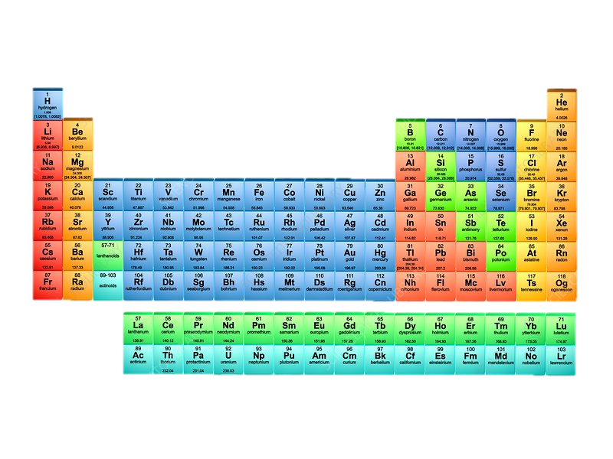
علاقة الترتيب الإلكترونيّ بالجدول الدوري للعناصر
عمود 1
عمود 8
عمود 2
عمود 3
عمود 4
عمود 5
عمود 6
عمود 7
مكان ذرّة الكالسيوم،
Ca، في الترتيب الدوريّ:
سطر 4 عمود 2
سطر 1
سطر 2
سطر 3
سطر 4
سطر 5
سطر 6
سطر 7
الترتيب الإلكترونيّ لذرّة الكالسيوم، Ca ، (20 إلكترون) هو: Ca: 2 , 8 , 8 , 2

Slide 19
علاقة الترتيب الإلكترونيّ بالجدول الدوري للعناصر
عمود 1
عمود 8
عمود 2
عمود 3
عمود 4
عمود 5
عمود 6
عمود 7
سطر 1
Ca: 2 , 8 , 8 , 2
سطر 2
سطر 3
سطر 4
سطر 5
سطر 6
سطر 7
سطر 4 ⬄ 4 مُستويات طاقة مُعبّئة بالإلكترونات
عمود 2 ⬄ 2 إلكترونات تكافؤ

Slide 20
مبنى الذرّة
علاقة الترتيب الإلكترونيّ بالترتيب الدوري للعناصر
عمود 1
عمود 8
عمود 2
عمود 3
عمود 4
عمود 5
عمود 6
عمود 7
سطر 1
سطر 2
سطر 3
سطر 4
سطر 5
سطر 6
سطر 7
رقم السطر ⬄ عدد مُستويات الطاقة المُعبّئة بالإلكترونات في الذرّة
رقم العمود ⬄ عدد إلكترونات التكافؤ

Slide 21
والآن استراحة قصيرة للتمرُّن ترتيب الإلكترونات في الذرّة
عليك مسِح الـ – QR الذي أمامك للدخول إلى التمارين.

Slide 22
حلّ الأسئلة ترتيب الإلكترونات في الذرّة

Slide 23
حلّ السؤال الأول
أكمل الجدول التالي:
10 | 20 | العدد الذري
10 | 20 | عدد الإلكترونات
2، 8 | 2، 8، 8،2 | ترتيب الإلكترونات
2 | 4 | عدد مستويات الطاقة المُعبأة بالإلكترونات
8 | 2 | عدد إلكترونات التكافؤ

Slide 24
حلّ سؤال 2
معطى أمامك قائمة تحتوي على معلومات حول عناصر رُمز لها إعتباطيًا بالأحرف A-E
استعن بالجدول الدوري للعناصر.
وحدِّد ما هو كُل واحد من العناصر A-E
العنصر | عدد إلكترونات التكافؤ | عدد مستويات الطاقة المعبأة بالإلكترونات | العنصر
B | 3 | 2 | A
Cl | 7 | 3 | B
K | 1 | 4 | C
S | 6 | 3 | D
H | 1 | 1 | E
رقم السطر
رقم العمود

Slide 25
الأيونات

Slide 26
الأيونات
يُحدِّد عدد البروتونات هويّة العنصر.
نستطيع إخراج أو إضافة إلكترونات للذرّة من غير أن يتغير نوع الذرّة، عندها تتغيّر الشحنة الكُليَّة للذرّة لأنّ عدد الإلكترونات وعدد البروتونات أصبح غير متساوي.
الأيون
أيون موجب
أيون سالب

Slide 27
الأيون السالب - آنيون
هو ذرّة غير متعادلة كهربائيًا عدد الإلكترونات فيها أكبر من عدد البروتونات.
مقدار الشحنة السالبة للذرّة يتعلّق بعدد الإلكترونات التي تكتسبها الذرّة.
مثلاً إذا اكتسبت الذرّة إلكترون واحد، فعدد الإلكترونات يصبح فيها أكبر بوحدة واحدة من عدد البروتونات وبما أنّ شحنة الإلكترون سالبة، إذًا تكون للذرّة شحنة سالبة (1-).

Slide 28
الأيون السالب - الآنيون
$${}_{7}^{14}{N → }{}_{7}^{14}{N^{3−}}$$
-3
شحنة الأيون
حصل على 3(e-)
7 | 7 | عدد البروتونات
10 | 7 | عدد الإلكترونات
2،8 | 2،5 | ترتيب الإلكترونات بمستويات طاقة
-3 | 0 | الشحنة
مستوى الطاقة الأخير ممتليء بالإلكترونات
( وضع تابث)
عدد الإلكترونات أكبر من عدد البروتونات بـ - 3 لذلك الشحنة سالبة

Slide 29
الأيون الموجب - كاتيون
ذرّة غير متعادلة كهربائيًا عدد البروتونات فيها أكبر من عدد الإلكترونات.
يتكون الأيون الموجب عن طريق خسارة الذرّة للإلكترونات (يتعلّق مقدار الشحنة الموجبة التي تأخذها الذرّة بعدد الإلكترونات التي تخسرها الذرّة).
مثلاً إذا خسرت الذرّة إلكترونا واحدًا بعد أن كانت متعادلة فعدد البروتونات يُصبح فيها أكبر من عدد الإلكترونات بوحدة واحدة أي أنّ الذرّة تُصبح مشحونة بشحنة موجبة (1+).

Slide 30
الأيون الموجب - كاتيون
$${}_{3}^{7}{Li → }{}_{3}^{7}{{Li}^{+}}$$
?
شحنة الأيون
يخرج إلكترون(e-)
3 | 3 | عدد البروتونات
2 | 3 | عدد الإلكترونات
2 | 2،1 | ترتيب الإلكترونات بمستويات طاقة
1+ | 0 | الشحنة
مستوى الطاقة الأخير ممتليء بالإلكترونات
( وضع تابث)
عدد الإلكترونات أقل من عدد البروتونات ب 1 لذلك الشحنة موجبة

Slide 31
الأيونات
سؤال - أكمل الجدول التالي:
20 | 20 | عدد البروتونات
18 | 20 | عدد الإلكترونات
2,8,8 | 2،8،8،2 | ترتيب الإلكترونات بمستويات طاقة
2+ | 0 | الشحنة
Notes:
הנתונים של היון שגויים תתקני אותם בבקשה

Slide 32
الأيونات
تمرين: أكمل الجدول التالي:
17 | 17 | عدد البروتونات
18 | 17 | عدد الإلكترونات
2،8،8 | 2،8،7 | ترتيب الإلكترونات بمستويات طاقة
1- | 0 | الشحنة

Slide 33
الأيونات ومبنى الجدول الدوري للعناصر
فلزات العمود الأولى تُنتِج أيونات شحنتها 1+
فلزات العمودالثانيّة تُنتِج أيونات شحنتها 2+
فلزات العمود الثالثة تُنتِج أيونات شحنتها 3+
لا فلزات من العمود الخامس تُنتِج أيونات شحنتها 3-
لا فلزات من العمود السادس تُنتِج أيونات شحنتها 2-
لا فلزات من العمود السابع تُنتِج أيونات شحنتها 1-
لا فلزات من العمود الثامن: مستوى التكافؤ مليء بالإلكترونات لذلك فهم ثابتون كذرّات منفردة بالحالة الغازيّة بدرجة حرارة الغرفة .

Slide 34
الأيونات
سؤال - حدِّد ما هو الرمز الكيميائي لأيون الفوسفور (العمود الخامس)
$${}_{15}^{30}{P }$$
$${}_{15}^{30}{P^{−3} }$$
2، 8، 8 | 2، 8، 5 | ترتيب الإلكترونات
تمّ إضافة 3 إلكترونات
مستوى التكافؤ مليء بالإلكترونات، وضع تابث من حيث الطاقة.

Slide 35
صيغة التمثيل الإلكترونيّ
نموذج تمثيل إلكترونات التكافؤ للذرّات وللأيونات أُحاديّة الذرّات

Slide 36
صيغة التمثيل الإلكترونيّ
في هذا النموذج نُعبّر عن الذرّة بواسطة رمز العنصر.
نُحدِّد ما هو عدد إلكترونات التكافؤ، ونُعبِّر عنها كنقاط من حول رمز العنصر.
أمثلة بمقطع من الجدول الدوري للعناصر
عمود1
عمود 2
عمود 3
عمود 4
عمود 5
عمود 6
عمود 7
عمود 8

Slide 37
صيغة التمثيل الإلكترونيّ
في كُل مرة نكتب إلكترون واحد بكُل جهة من رمز العنصر بحسب عدد إلكترونات التكافؤ للعنصر.
إذا كان للعنصر أكثر من أربع إلكترونات تكافؤ بحيث تمّ وضع إلكترون واحد بكُل جهة، نُضيف الإلكترونات المُتبقّية بحيث يُصبح هنالك أزواج من الإلكترونات بكُل جانب.
عناصر العائلة 8، مستوى التكافؤ مليء بالإلكترونات، لذلك تظهر الإلكترونات (النقاط حول رمز العنصر) كأزواج.
عمود1
عمود 2
عمود 3
عمود 4
عمود 5
عمود 6
عمود 7
عمود 8

Slide 38
صيغة التمثيل الإلكترونيّ
تمرين 1- أكتب صيغة التمثيل الإلكترونيّ للسيلكون ، Si
الحلّ – السيلكون موجود بالعمود الرابع، لديه 4 إلكترونات تكافؤ.
Si
تمرين 2: صيغة تمثيل إلكتروني لعنصر اليود، I
الحلّ - اليود موجود بالعائلة السابعة، لديه 7 إلكترونات تكافؤ.
I

Slide 39
صيغة التمثيل الإلكترونيّ للأيونات
أكتب صيغة التمثيل الإلكترونيّ لأيون المغنيزيوم؟
الحلّ:
المغنيزيوم موجود بالعمود الثاني إذًا لديه إلكترونين تكافؤ ويحصل على شحنة (2+): Mg⁺²
إذًا صيغة التمثيل الإلكترونيّ لأيون المغنيزيوم:
⁺²[ [Mg
Notes:
1

Slide 40
صيغة التمثيل الإلكترونيّ للأيونات
سؤال: أكتب صيغة التمثيل الإلكترونيّ لأيون اليود
الحلّ: اليود موجود بالعائلة السابعة (العمود 7)، لديه 7 إلكترونات تكافؤ يحصل على شحنة (1-) فيُصبح لديه 8 إلكترونات تكافؤ.
-
[
[

Slide 41
مَهمَّة بيتيّة الأيونات وصيغة التمثيل الإلكترونيّ للأيونات
أُدخل عبر الـ – QR الذي أمامك إلى المَهمَّة البيتيّة

Slide 42
שימוש ביצירות מוגנות בזכויות יוצרים ואיתור בעלי זכויות
השימוש ביצירות במהלך שידור זה נעשה לפי סעיף 27א לחוק זכות יוצרים، תשס"ח-2007. אם הינך בעל הזכויות באחת היצירות، באפשרותך לבקש מאיתנו לחדול מהשימוש ביצירה، זאת באמצעות פנייה לדוא"ל rights@education.gov.il
Notes:
זה שקף שצריך להופיע בסוף כל אחד מהשיעורים

